Slide 1
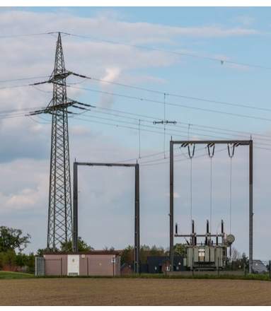
Uloga, funkcija i značaj razvodnih postrojenja u EES-u
Viskonaponska razvodna postrojenja – E3a

Slide 2
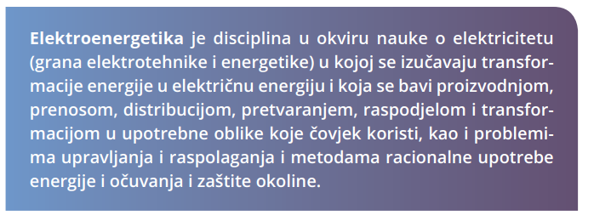
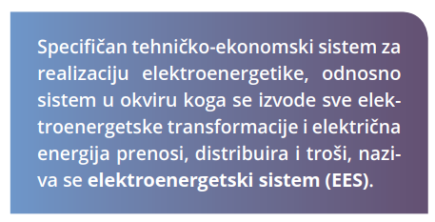
U okviru elektroenergetike se u teoriji i praksi projektuju i unapređuju električni generatori, elektromotori, transformatori i dalekovodi, elektrane i elektroenergetske mreže, kao i distribucija električne energije od proizvodnje do potrošača.
Istovremeno obezbjeđuje racionalnu potrošnju i svestranu i optimalnu primjenu električne energije svugdje gdje je to potrebno.
U okviru posebne privredne oblasti koja se naziva elektroprivreda, elektroenergetika
predstavlja sektor energetike koji obuhvata sve aktivnosti gazdovanja električnom energijom.
Tako se obezbjeđuje zahtijevana isporuka potrošačima, uz neophodne nivoe sigurnosti i pouzdanosti, zadovoljavajući kvalitet i minimalne troškove.

Slide 3
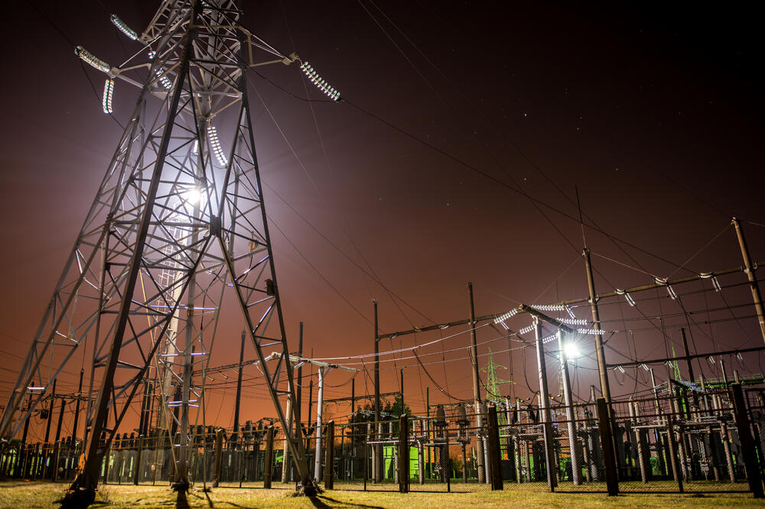
Elektroenergetski sistem je složeni skup uređaja i opreme, međusobno povezanih i
uzajamno zavisnih, kojima se proizvedena električna energija (u elektranama – E),
nakon određenih transformacija (u okviru visokonaponskih razvodnih postrojenja –
VNRP), prenosi (preko prenosne mreže – PM) i distribuira (kroz distributivne mreže
– DM) do potrošača (P)
Osnovni zadaci elektroenergetskih sistema su
da potrošačima obezbijede dovoljno snabdijevanje, tj. potrebnu snagu i dovoljnu količinu
električne energije, i da snabdijevanje potroša-
ča bude sigurno, kvalitetno i ekonomično, a
sve to uz racionalnu upotrebu električne energije i minimalne troškove.

Slide 4
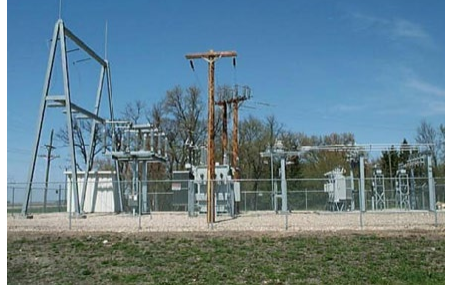
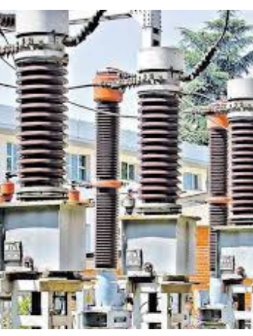
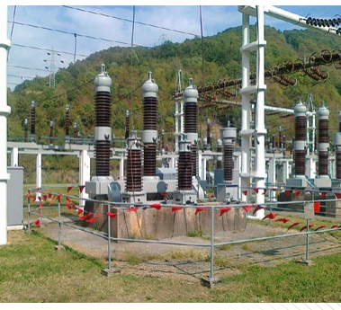
Visokonaponska razvodna postrojenja (VNRP) imaju osnovnu ulogu da kao dio
jedinstvene cjeline (EES), zajedno s elektranama, prenosnim i distributivnim mrežama, u svakom trenutku osiguraju dopremanje dovoljne količine kvalitetne električne energije od izvora do potrošača.
Dopremanje proizvedene električne energije od izvora (elektrane) do potrošača može se izvesti na više načina, od kojih se mogu izdvojiti dva
najkarakterističnija:
• Jedan od njih je da se svaki potrošač priključi direktno na svoj izvor.
Ovaj način je, iako tehnički izvodljiv, uglavnom ekonomski neprihvatljiv.
On se uglavnom koristio u samom početku razvoja EES-a.
• Drugi način je da se između potrošača i izvora izgradi električna mreža na koju se priključuju svi izvori i svi potrošači i na koju se može izvršiti
priključak izvora i potrošača na bilo kom mjestu.

Slide 5
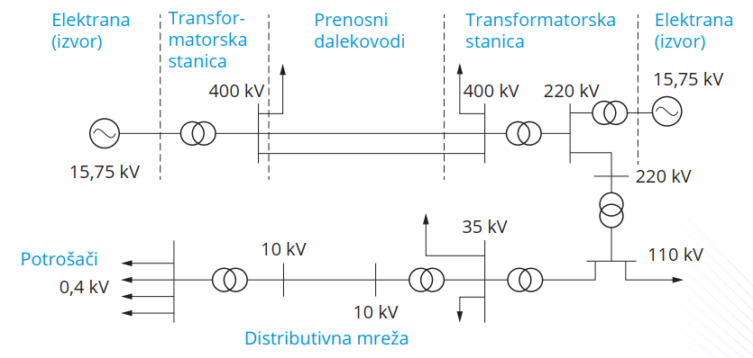
Struktura električnih mreža
EE mreža (prenosna, distributivna, potrošačka) sastoji iz čvorova i grana (vodovi i/ili transformatori).
Čvorne tačke moraju biti tako koncipirane da se u svakom trenutku na njih može priključiti potrošač i/ili izvor. Priključenje može biti direktno ili indirektno (preko nekog prenosnog sistema na tehnički i ekonomski zadovoljavajući način).
Svaka čvorna tačka ima razvodno postrojenje koje može biti sa transformacijom ili bez transformacije napona.
Bez postojanja visokonaponskih razvodnih postrojenja u čvornim tačkama mreža ne bi bilo moguće priključiti više vodova (istog ili različitog napona), više izvora ili potrošača, a takođe ni spojiti dvije ili više mreža istog ili različitog naponskog nivoa.

Slide 6
Visokonaponska razvodna postrojenja postoje:
• pri/u elektranama, gdje im je zadatak da energiju proizvedenu u elektrani raspodijele na vodove koji povezuju elektranu s mrežom.
• u mrežama, gdje im je zadatak da povežu dvije ili više mreža (istog ili različitog napona). U pitanju su sistemska postrojenja koja obuhvataju transformaciju velike količine električne energije i koja povezuju dvije prenosne mreže (na primjer 220 kV mrežu i 400 kV mrežu).
• kod velikih potrošača, gdje im je zadatak da preuzmu potrebnu energiju iz mreža i proslijede je i razvedu ka posebnim potrošačima. Da bi se energija mogla koristiti od strane potrošača, u ovim postrojenjima se napon električne energije spušta energetskim transformatorima (spuštačima napona) s naponskog nivoa distributivne (ponekad i prenosne) mreže na naponski nivo kojim se napajaju potrošači.

